Slide 1
用户程序调用
sleep(int)
用户程序下一条语句
user/usys.pl → usys.S
这是perl脚本，用来生成usys.S汇编代码，即实际的系统调用调钩。
usys.S功能：将系统调用号给寄存器a7，执行ecall指令触发软中断，陷入内核态
用户态
usys.S
ret指令
返回调用函数的位置
Kernel/trampoline.S
Uservec段
csrw satp, t1
跳转到内核指定的中断判断函数
Kernel/trampoline.S
userret段
切换用户页表
当执行完sret指令后，程序切回用户态
内核态
trap.c: usertrap()
中断处理函数
判断如是来自用户的系统调用则执行syscall函数
trap.c: usertrapret()
准备好用户页表地址satp，执行userret函数
syscall.c: syscall()
根据系统调用号，查询表单找到对应的系统调用函数
sysproc.c: sys_sleep()
执行系统调用函数
如果有参数，则从中断帧保存的寄存器中取出
proc.c: sleep()
真正进行sleep的函数

Slide 2
entry.S
Xv6从entry.S开始启动，给当前CPU开一个4KB的栈空间
kernel/start.c: start()
跳转到C语言的入口处，设置中断，跳转到main函数
kernel/main.c: main()
consoleinit()首先设置console，就是printf打印位置
kalloc.c: kalloc()
分配1页物理内存，并将这一页内存从kmem.freelist划分出去
kalloc.c: kinit()
初始化kmem.lock锁，调用freerange()
kalloc.c: kfree()
回收一页物理内存，并将这一页内存全部设置为1，再添加到kmem.freelist链表中
kalloc.c: freerange()
将内存划分为单位为1页大小的空间
kalloc.c: kfree()
将所有空闲页用链表kmem.freelist来管理

Slide 3
kmem.freelist
kmem.freelist
struct run
next
next
next
NULL
kmem.freelist
kmem.freelist
struct run
next
next
next
NULL

Slide 4
CPU0
CPU1
CPU2
wait
wait
success
Lock
next
next
……
next
next
NULL
空闲链表

Slide 5
CPU0
CPU1
CPU2
lock
lock
lock
freelist
……
freelist
……
freelist
……

Slide 6
CPU
DRAM
Disk
bcache

Slide 7
bcache
b->lock
b->lock
b->lock
b->lock
timestamp
……
timestamp
timestamp
timestamp

Slide 8
bcache.lock
head
p
n
b->lock
b[0]
p
p
n
n
b->lock
b[1]
p
……
n
b->lock
b[NBUF]

Slide 9
进程1
进程2
进程3
进程N
……
Success
Wait
Wait
Wait
lock
bcache
head
……
disk

Slide 10
进程1
进程2
进程3
……
进程N
Hash(blockno）
bcache
lock
lock
lock
……
……
……
……
disk

Slide 11
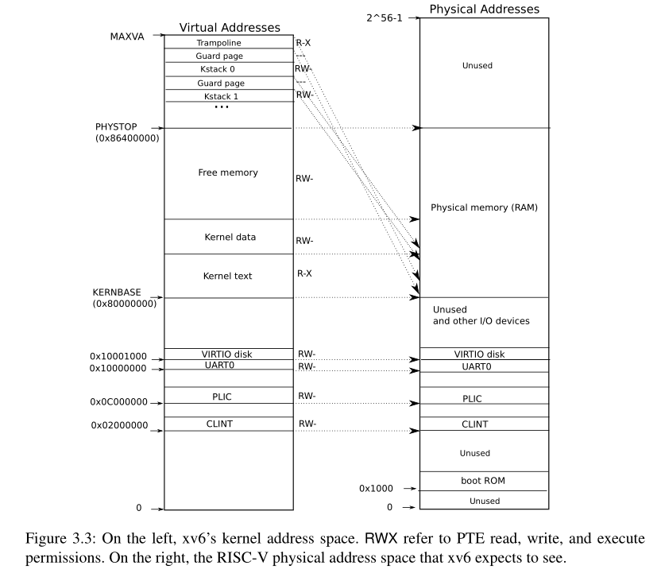
用户页表和内核页表合并
内核可用的
虚拟地址空间
用户可用的
虚拟地址空间

Slide 12








比赛报名截止
内核赛道答辩
4.30
8.19
5.31
初赛提交截止
8.23
颁奖典礼
8.18
功能赛道答辩、内核赛道现场赛
校内竞赛培训，从现在开始！
8.1
终点
内核赛道决赛第一阶段提交截止
8.15
决赛提交截止

